Slide 1

Akadémia ozbrojených síl
gen. M. R. Štefánika v Liptovskom Mikuláši
Taktika delostrelectva
„Obsluhovanie zbraňových systémov“
Ing. Lubomír BELAN, PhD.
Notes:
ffff

Slide 2
Literatúra
Predpisy:
S-Del-3-1 Obsluhovanie zbraňových systémov delostrelectva a protitankového delostrelectva
S-Del-2-1: Pravidlá streľby a riadenia paľby pozemného delostrelectva. Bratislava: MO SR,
S-Del-2-22: Normy hodnotenia útvarov a jednotiek pozemného delostrelectva (oddiel, pluk, brigáda). Bratislava : MO SR, 1993, 108 s. (Q-1562)
S-Del-2-28: Normy na hodnotenie odbornej prípravy pozemného delostrelectva. Bratislava : MO SR, 1994, 64 s. (Q-1589)
Skripta:
Belan, L., Németh, J.: Obsluhovanie zbraňových systémov delostrelectva
a protitankového delostrelectva: Všeobecné ustanovenia. Liptovský Mikuláš: Vojenská akadémia, 1998. - 48 s.
Belan, L., Németh, J.: Obsluhovanie zbraňových systémov delostrelectva
a protitankového delostrelectva: Určovanie individuálnych opráv diel. Liptovský Mikuláš : Vojenská akadémia, 1998. - 24 s.
Belan, L., Németh, J.: Činnosť zástupcu veliteľa batérie, veliteľa palebnej čaty
v priestore bojového rozmiestnenia batérie do začatia paľby. Liptovský Mikuláš: Vojenská akadémia, 1997. - 59 s.

Slide 3
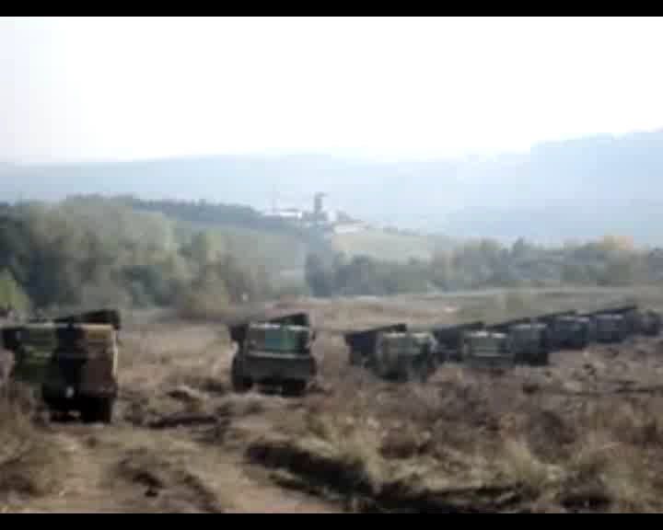

Slide 4
Zámer a cieľ
Pochopenie filozofie a praktické zvládnutie základných nástrojov problematiky obsluhovania zbraňových systémov delostrelectva.
Obsah
Základné pojmy.
Činnosť zástupcu veliteľa batérie (ZVB, VPč) v priestore bojového rozmiestnenia batérie do začatia paľby.
Povelová technika
Činnosť v zakrytom palebnom postavení do začatia paľby:
  Zamierenie
  Úprava rovnobežného vejára
  Vedenie palieb

Slide 5
Základné pojmy
Riadiace delo batérie (čaty) je delo, pre ktoré sa určujú prvky na streľbu.
Ak je batéria rozmiestnená v palebnom postavení ako celok, určuje sa ako riadiace delo batérie štvrté (tretie) delo v osemdelovej (šesťdelovej) batérii. Pri rozmiestnení batérie po čatách sa ako riadiace delá určuje štvrté a piate (tretie a štvrté) delo
v osemdelovej (šesťdelovej) batérie. Je účelné, aby riadiace delo bolo delo so stredne opotrebovanou hlavňou vzhľadom na ostatné delá.
Priečelie je vzdialenosť medzi krajnými delami batérie (čaty) zmeraná kolmo na hlavný smer streľby.
Rozostup (interval) dela je vzdialenosť medzi susednými delami meraná kolmo na smer streľby. Rozostup diel (mínometov) v čate je obvykle 30 až 50 m i viac,
v prípade mínometov i menej.
Odstup (stupňovitosť) dela je vzdialenosť od kolmice na smer streľby riadiaceho dela k palebnému stanovišťu iného dela.

Slide 6
Základné pojmy
Odmerný bod je nepohyblivý terénny predmet dobre viditeľný od dela (prístroja). Používa sa na zamierenie dela do hlavného smeru streľby podľa vopred určenej základnej strany a na orientáciu prístrojov (buzoly, zameriavacieho zariadenia) podľa smerníkov orientačných smerov. Odmerný bod musí byť čo najviac vzdialený (najmenej 1000 m). Je výhodné, aby odmerný bod bol súčasne zaisťovacím bodom.
Strana je vodorovný uhol meraný v kladnom zmysle od smeru na zaisťovací (odmerný bod) po smer streľby predlžený dozadu.
Zamierenie dieľ na cieľ (udelenie námeru, odmeru)
Priame zamierenie je zamierenie hlavne pomocou mieridiel a riadidiel priamo na pozorovaný cieľ.
Polopriame zamierenie (polozamierenie) je zamierenie hlavne pomocou mieridiel a riadidiel priamo na pozorovaný cieľ vo vodorovnej rovine a nastavenie polohy osi hlavne na cieľ pomocou polohovej libely vo zvislej rovine.
Neprime zamierenie je zamierenie hlavne vo vodorovnej rovine na cieľ pomocou zaisťovacieho (odmerného) bodu a nastavenie polohy osi hlavne na cieľ pomocou polohovej libely vo zvislej rovine.

Slide 7

Základné pojmy
Hĺbka krytu dela (Skr) je zvislá vzdialenosť v metroch od úrovne ústia dela po priamku, ktorá smeruje z pozemnej pozorovateľne protivníka cez hrebeň, za ktorým je ukryté delo.
∆hpoz
S_{kr}
∆hkr
Úroveň ústia
d_{kr}
d_{poz}

Slide 8
Najmenšie hĺbky skrytu
RM, delo, mínomet | Hĺbka skrytu (m)
122 mm húfnica | 6
152, 155 mm ShKH | 15
81, 98 mm M | 7
122 mm RM | 15

Slide 9
Príklad: Hĺbka skrytu
Veliteľ delostreleckej prieskumnej skupiny 2. batérie 155 mm ShKH pri voľbe palebného postavenia vyhodnotil z mapy 2 priestory, z ktorých je výhodné pozorovať priestor bojového rozmiestnenia batérie a určil jednotlivé hodnoty zapísané v tabuľke.
1. ∆hkr = hkr - hbat 520 - 425 = 95
∆hpoz = hpoz - hbat 565 - 425 = 140
625
Skr₁ = 95 - (140 - 95) x -------
1730
Skr₁ = 78,7 m
n | h_{kr} | ∆h_{kr} | h_{poz} | ∆h_{poz} | h_{bat} | v_{kr} | d_{poz}
1 | 520 | 95 | 565 | 140 | 425 | 625 | 1730
2 | 439 | 14 | 441 | 16 | 425 | 870 | 1810
2. ∆ hkr = hkr - hbat 439 - 425 = 14
∆ hpoz = hpoz - hbat 441 - 425 = 16
870
Skr₂ = 14 - (16 - 14) x -------
1810
Skr₂ = 13,0 m

Slide 10
Základné postavenie zameriavača (mieridiel)
je nastavenie základných hodnôt (prvkov) na zameriavači dela (vzdialenosti, libely, strany, výškovej skrutky) a urovnanie poloho-
vej a náklonovej libely.
122 mm HD-30, raketomet , mínomet, granátomet sa nastavujú tieto základné prvky:
. vzdialenosť - 0
. libela - 30 - 00
. strana - 30 - 00
. výšková skrutka - 0 - 00
152, 155 mm ShKH sa nastavuje libela do vzdialenosti,
ostatné prvky sú rovnaké.
155, RM modular - autonómny systém

Slide 11
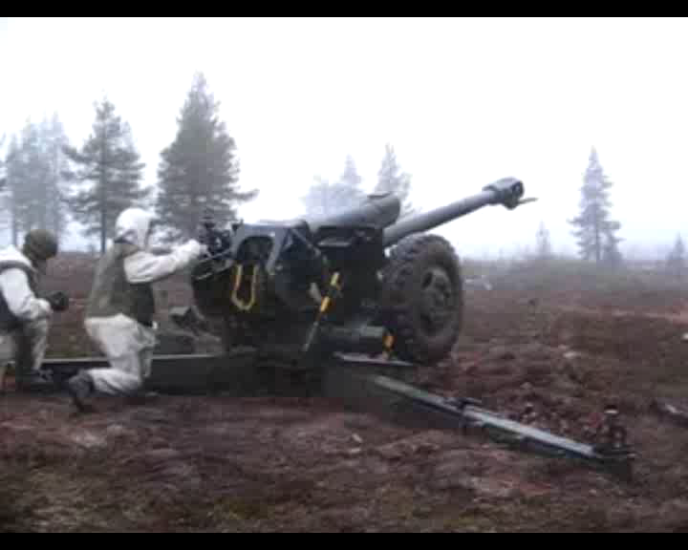

Slide 12
Individuálna oprava
je súhrn opráv dela pri streľbe na daný cieľ. Používa sa na zrovnanie dela vo vzdialenosti a smere streľby vzhľadom na riadiace delo. Individuálne opravy určuje veliteľ dela z vopred pripravenej tabuľky individuálnych opráv.
Individuálne opravy sa zahŕňajú:
- do libely (vzdialenosti zameriavača),
- časovania a strany

Slide 13
Prestreľnosť (nadstreľnosť)
Prestreľnosť je najmenší námer, ktorým je možné z daného palebného postavenia (stanovišťa) vystreliť ponad daný kryt tak, aby strela nezasiahla jeho vrchol.
Prestreľnosť sa určuje:
- výpočtom podľa vzorca,
- pomocou tabuliek prestreľnosti, ktoré sú uvedené v tabuľkách streľby,
- delom.
Všeobecne je prestreľnosť (Pmin) daná vzťahom:
Pmin = αkr + ϵkr + γ
4 Ov
α - uhol v dielcoch = ---------
0,001 vkr
Kde: α kr - zámerný uhol krytu, Ov - odchýlka výšková,
ϵ kr - polohový uhol krytu, Vkr - vzdialenosť krytu.
γ - bezpečnostná hodnota,

Slide 14

Minimálna vzdialenosť streľby – bezpečnostná vzdialenosť
Prestreľnosť
P_{min}
cieľ
Bv
v
D_{min}
∆D

Slide 15
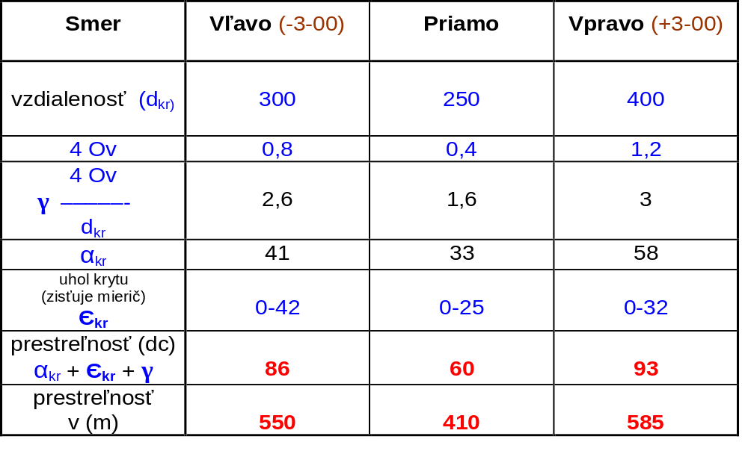
TABUĽKA NA VÝPOČET PRESTREĽNOSTI

Slide 16
Priestor bojového rozmiestnenia delostreleckého batérie (PBRB)
je určený na rozmiestnenie palebných čiat batérie v priebehu prípravy a vedenia paľby batérie (čaty).
Priestor bojového rozmiestnenia batérie tvorí:
- vyčkávacie postavenie,
- technické postavenie,
- niekoľko palebných postavení (spravidla 2 až 4).
Priestor bojového rozmiestnenia batérie musí zabezpečovať:
- možnosť vhodného a skrytého postavenia vyčkávacieho postavenia a technického postavenia,
- vhodné príjazdové a odjazdové cesty na manéver medzi palebnými postaveniami, vyčkávacím postavením a technickým postavením.

Slide 17
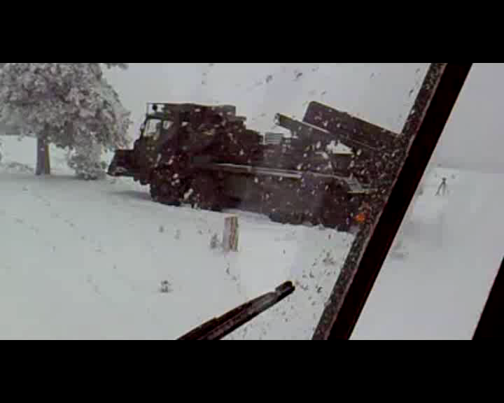

Slide 18
Voľba a príprava zakrytých palebných postavení na vedenie paľby
V zakrytom palebnom postavení sú delá počas prípravy i v priebehu vedenia paľby skryté pred pozemným pozorovaním protivníka.
Palebné postavenie zahŕňa palebné stanovištia diel, stanovištia veliteľov palebných čiat
a v raketometnej batérii i stanovište meteorologickej hliadky batérie.
(spoločne alebo samostatne po čatách).
  Musí:
    umožňovať splnenie stanovených palebných úloh a vedenie palieb od určenej minimálnej vzdialenosti streľby a streľbu s veľkými stranovými odchýlkami,
    poskytovať možnosť maskovania pred pozemným (a pokiaľ možno i vzdušným) pozorovaním protivníka a prirodzené skryty pre delá, RM, mínomety, obsluhy a ťahače,
    umožňovať rozmiestnenie batérie po čatách alebo vcelku so stanovenými rozostupmi
    a odstupmi,
    umožňovať vedenie priamej streľby na tanky a iné obrnené prostriedky protivníka, ktoré prenikli do palebného postavenia,
    mať vhodné príchodové a odchodové cesty a prirodzené protitankové prekážky,
    v blízkosti palebného postavenia nesmú byť výrazné terénne predmety.

Slide 19
Na voľbu a prípravu priestoru bojového rozmiestnenia sa z delostreleckého oddielu vysiela delostrelecká prieskumná skupina.
Delostrelecká prieskumná skupina batérie v priestore bojového rozmiestnenia batérie obvykle volí a pripravuje:
- niekoľko palebných postavení (2 - 4),
- vyčkávacie postavenie,
- technické postavenie

Slide 20
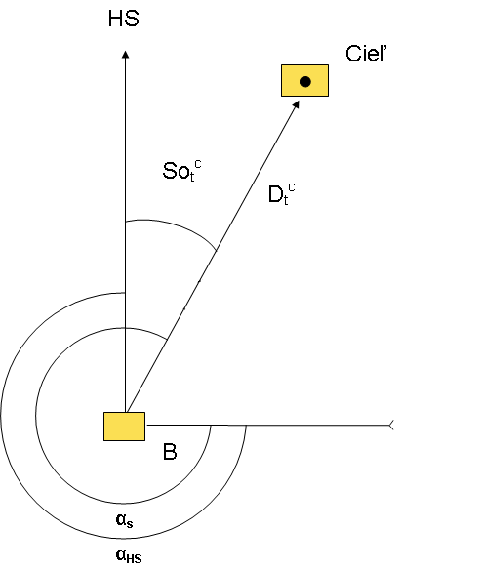
Schéma rozmiestnenia prvkov bojovej zostavy batérie
S_{k}

Slide 21
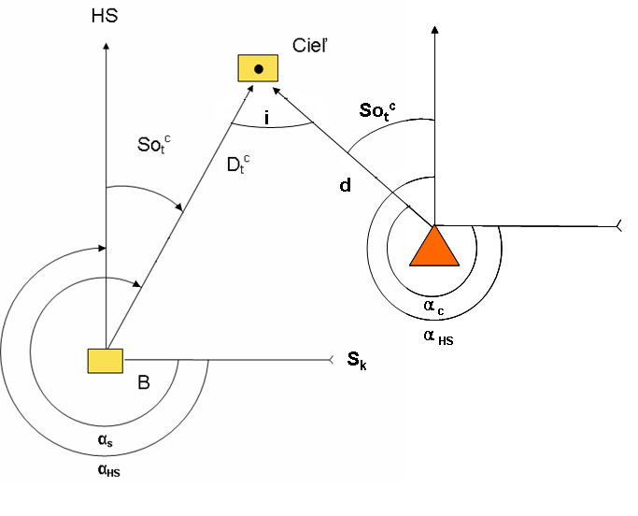
Schéma rozmiestnenia prvkov bojovej zostavy batérie
HS
S_{k}

Slide 22
Základná strana
je vodorovný uhol meraný v kladnom zmysle od smeru na zaisťovací (odmerný) bod po hlavný smer predĺžený dozadu. Je východiskovou hodnotou na zamierenie dela na cieľ podľa velenej stranovej odchýlky. Základná strana sa vypočíta podľa vzorca:
——————————————————————————————
ZS = αHS - αOB ± 30 - 00
——————————————————————————————
kde: ZS - základná strana,
αHS - smerník hlavného smeru,
αOB - smerník na odmerný bod.

Slide 23
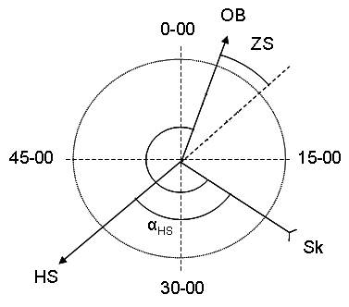
Základná strana
Je vodorovný uhol meraný v kladnom zmysle od smeru na zaisťovací (odmerný) bod po hlavný smer predĺžený dozadu. Je východiskovou hodnotou na zamierenie dela (granátometu) na cieľ podľa velenej stranovej odchýlky. Základná strana sa vypočíta podľa vzorca:
ZS = α_{HS} - α_{OB} ± 30 - 00
kde: ZS - základná strana,
α_{HS} - smerník hlavného smeru,
α_{OB} - smerník na odmerný bod.
α_{OB}
Sk - sever kilometrový,
HS - hlavný smer streľby,,
OB - orientačný bod,
ZS - základná strana,
α_{OB} - smerník na orientačný bod,
α_{HS} - smerník hlavného smeru streľby

Slide 24
Príklad:
ZS = α_{HS} - α_{OB} ± 30 - 00
α_{HS 59 – 00}
α_{OB 36 – 00}
_{ZS = ?}
α_{OB}

Slide 25
Príklad:
ZS = α_{HS} - α_{OB} ± 30 - 00
α_{HS 59 – 00}
α_{OB 36 – 00}
_{ZS = 53 - 00}
α_{OB}

Slide 26
Možné zloženie delostreleckej prieskumnej skupiny batérie:
Veliteľom skupiny je zástupca veliteľa batérie alebo veliteľ druhej palebnej čaty.
Skupinu tvorí:
- stála delostrelecká prieskumná skupina s organickým vozidlom,
- chemický pozorovateľ,
- 2 až 3 príslušníci batérie,
- vodič nákladného automobilu,
- spojár.

Slide 27
V každom palebnom postavení sa vykonáva:
vykoná radiačný, chemický, bakteriologický (biologický) prieskum a zistí či terén v zvolenom palebnom postavení nie je zamínovaný,
vytýči stanovištia riadiacich diel,
zmeria uhly krytu a vypočíta prestreľnosť na určenú prachovú náplň alebo balistický variant použitého raketového náboja pre 122 mm RM a porovná vypočítané hodnoty
so stanovenou minimálnou diaľkou streľby zo stanovíšť riadiacich diel,
vytýči hlavný smer pomocou výtyčiek zo stanovišťa riadiacich diel (ak je treba),
zistí súradnice riadiacich diel,
v teréne vytýči stanovištia ostatných diel batérie,
vytýči smery vjazdu diel na palebné stanovište (152, 155 mm ShKH, 122 mm H
a 122mm RM),
určí základné strany na zamierenie diel v hlavnom smere streľby pre všetky delá
vytýči stanovištia veliteľov palebných čiat a určí miesto zastaničenia buzol PAB 2-A, zistí 2 až 3 smerníky na vzdialené body na orientáciu buzoly,
u ťahaných diel v prípade potreby vykoná prieskum postavenia vozidiel,
spracuje náčrt topograficko geodetického pripojenia každého palebného postavenia (S-Del-3-1).

Slide 28
Vyčkávacie a technické postavenie
Vo vyčkávacom postavení delostrelecká prieskumná skupina:
- vykoná radiačný, chemický a všeobecný bakteriologicky (biologický) prieskum a zistí či zvolený priestor nie je zamínovaný,
- vytýči stanovištia jednotlivých diel a ostatných vozidiel batérie,
- určí miesto riadenia paľby batérie,
- určí pozorovacie stanovište batérie.
V technickom postavení batérie delostrelecká prieskumná skupina:
- vykoná radiačný, chemický a všeobecný bakteriologický (biologický) prieskum a zistí či zvolený priestor nie je zamínovaný,
- určí miesto na prípravu diel a munície a jeho pracoviská vo vzdialenosti 300 až 600 m od vyčkávacieho postavenia,
Na mieste pre prípravu diel a munície vytýči a upresní:
- miesto na prevzatie, prípravu a doplňovanie munície do diel a raketometov na ploche o veľkosti 150 krát 150 m,
- miesto na doplňovanie pohonných hmôt a mazív na ploche o veľkosti 50 krát 50 m,
- miesto na ošetrenie nábojníc na ploche o veľkosti 50 krát 50 m,

Slide 29
V priebehu prípravy palebného postavenia (na palebnom stanovišti RD – ZVB, VČ)
na palebnom stanovišti riadiaceho dela batérie zastaničiť a orientovať buzolu v hlavnom smere streľby,
na palebnom stanovišti riadiaceho dela batérie vytýčiť hlavný smer streľby pomocou výtyčiek a smer vjazdu dela na palebné stanovište,
zvoliť 1 - 2 odmerné body a určiť na ne základne strany na zamierenie riadiaceho dela v hlavnom smere streľby podľa vopred určenej základnej strany,
určiť a vytýčiť kolíkmi palebné stanovištia ostatných diel a smer vjazdu diel na palebné stanovišti
z každého palebného stanovišťa určiť základné strany na zvolené odmerné body (ak je to možné)
zvoliť zaisťovacie body (v prípade, že nie je možné
zvoliť vhodné zaisťovacie body, nechať vytýčiť umelé),
určiť súradnice riadiaceho dela batérie.
určiť a vytýčiť stanovište veliteľa palebnej čaty, z ktorého je vidieť na všetky delá batérie (čaty), a to vo vzdialenosti 40 až 60 m za priečelím batérie (čaty), ak ide o ťahané delostrelectvo, na ľavom (pravom) boku batérie (čaty), ak ide o samohybné delostrelectvo a raketomety,
z daného stanovišťa (stanovíšť) určiť 1 až 2 smerníky orientačných smerov na zvolené odmerné body na orientáciu buzoly (zameriavacieho prístroja) veliteľa palebnej čaty,
zvoliť príchodové a odchodové cesty a spôsob zaujatia palebného postavenia
v prípade ťahaného delostrelectva určiť miesto (miesta) na postavenie vozidiel.

Slide 30
Spôsoby zamierania diel do HS
podľa vopred určenej základnej strany,
podľa výtyčiek,
pomocou buzoly, orientovanej v hlavnom smere streľby,
  pomocou náramkovej buzoly, buzoly vz. 60 (kompasu),
  podľa významných terénnych bodov na mape.

Slide 31
Úprava rovnobežného vejára sa vykonáva:
podľa vopred určených základných strán,
podľa výtyčiek,
pomocou buzoly orientovanej v hlavnom smere streľby,
podľa riadiaceho dela,
podľa nebeského telesa.

Slide 32
Zaisťovacie body (HZB, RZB, NZB)
Určujú sa (vytyčujú) hlavný (HZB) a jeden až dva rezervné zaisťovacie body (RZB). Na činnosť v noci sa určujú (vytyčujú) dva nočné zaisťovacie body (1. NZB a 2. NZB); je účelné, aby aspoň niektorý z nich bol totožný s HZB alebo RZB. Medzi HZB a RZB (1.NZB a 2. NZB) musí byť čo najväčšíuhol (asi 1000 dc). Velitelia diel musia mať zistené rozdiely základných strán medzi zaisťovacími bodmi.
—————————————————————————————————————
RZS = ZSRZB (NZB) - ZSHZB ± 60-00
kde: - RZS je rozdiel základnej strany,
- ZSRZB (NZB) je základná strana na rezervný (nočný) zaisťovací bod,
- ZSHZB je základná strana na hlavný zaisťovací bod

Slide 33
Výpočet rozdielu
Príklad1: HZB - 42-90
RZB - 53-34
RZS = ZSRZB (NZB) - ZSHZB ± 60-00
+ 10-44 = 53-34 - 42-90
Príklad2: HZB - 42-90
NZB - 27-15
RZS = ZSRZB (NZB) - ZSHZB ± 60-00
+ 44-25 = 27-15 - 42-90 + 60-00
R = ZZB - HZB
pokiaľ je RZB menší ako HZB pripočíta sa 60-00

Slide 34
ZAMIERŤ!
ZAISTIŤ!

Slide 35
Kontrola zamierenia
Pri kontrole zamierenia dela v hlavnom smere streľby (na cieľ) určí zástupca veliteľa batérie (veliteľ palebnej čaty) smerník, do ktorého je delo zamierené. Pritom postupu-
je nasledovne :
- orientuje buzolu v severe kilometrovom,
- vydá povel : "Batéria (X-tá čata, X-té delo), na buzolu - ZAISTIŤ!",
- zistí smerník z buzoly na delový ďalekohľad (zameriavač) kontrolovaného dela (a BD),
- prevezme hlásenie veliteľa dela o zaistení dela na buzolu (ZDB) "X-té, na buzolu 0-00.",
- hlásené zaistenie (ZDB) pripočíta k zistenému smerníku (a BD), výsledkom je smerník, do ktorého je delo zamierené (a D),
αD = α BD + ZDB
Podľa zisteného smerníka do ktorého je delo zamierené určí opravy základných strán jednotlivých diel (S1-n):
S1-n = αHS(C) - αD
α HS(C) - smerník hlavného smeru streľby (na cieľ).

Slide 36
Úprava vejára
Vejár čaty (sekcie) je zväzok výstrelných rovín diel, mínometov, RM zamierenej batérie, čaty (sekcie).
Úprava rovnobežného vejára je uvedenie hlavní diel, mínometov, RM batérie, čaty (sekcie)
v smere rovnobežnom so smerom hlavne riadiaceho D, M, R ktoré je zamierené v hlavnom smere streľby.
Vejár sa určuje na cieľ, tak i pre palebné postavenie. Číselná hodnota vejára na cieľ (vjc) charakterizuje vzdialenosť medzi jednotlivými zámernými bodmi D, M, R
batérie, čaty (sekcie) v dielcoch (dc).
ZB
+
+
+
+
+
+
+
+
+
upravený na šírku cieľa
rovnobežný
zovretý

Slide 37
Na výpočet vejára na cieľ platí vzorec:
Šc Ivm
Ivm = --------------------- ; Vjc = ------------------
Pd 0,001 Dt
kde: vj_{c} - vejár na cieľ,
Š_{c} - šírka cieľa,
0,001 Dt - topografická vzdialenosť na cieľ (vodorovná vzdialenosť medzi palebným postavením a cieľom),
Pd - počet D, R, M a G.
Číselná hodnota vejára batérie čaty (sekcie) (vj_{c}) charakterizuje uhol v dielcoch (dc),
o ktorú sa musí opraviť zamierenie daného D, R, M a granátometu tak, aby daný D, R, M a granátomet mal zámerný bod totožný zo zámerným bodom susedného D, R, M a granátometu. Tato hodnota sa využíva i na úpravu zovretého vejára pri paľbe na jednotlivý cieľ alebo na úpravu rozovretia alebo zovretia zamierenia D, R, M a granátometov pri úprave vejára na šírku cieľa.
Na výpočet vejára batérie platí vzorec:
vj_{b} = rozostup : D_{t}
kde: vj_{b} - vejár batérie, čaty (sekcie) D, R, M a granátometov,
D_{t} - topografická vzdialenosť na cieľ (vodorovná vzdialenosť medzi palebným postavením a cieľom),
vjc – vjb = - zovrieť (+ rozovrieť)

Slide 38
Príklad:
Dtc = 10 km, rozstupy diel sú pravidelné po 40 m
Šc = 400 m, 8 diel
Postup:
- V tabuľke 1 podľa Šc a počtu diel vyhľadáme Iv = 50m,
- Od Iv (m) odpočítame rozostup diel: 50 - 40 = 10 m,
- V tabuľke 2 pre hodnotu 10 m a 10 km vyhľadáme rozo-
vretie vejára 0-01,
- ZVB velí:" Rozovrieť po 0 - 01 !"

Slide 39
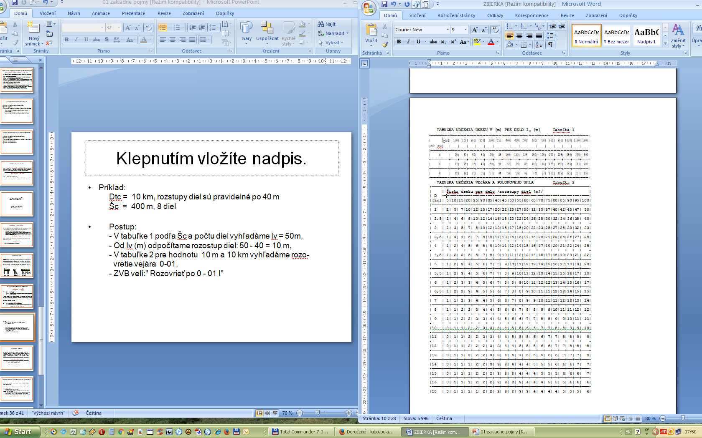


Slide 40
Príklad:
Dtc = 10 000 m, rozostupy diel sú pravidelné po 50 m
Šc = 300 m, 8 diel
300
Iv(m) = —————————— = 37,5
8
37,5 - 50
zov (roz) = —————————— = - 0-01
10
ZVB velí: zovrieť po 0 - 01 !

Slide 41
Činnosť veliteľov diel
Príklad: Veliteľ 7. dela zistil zaistenie na hlavný zaisťovací bod (HZB) 57-32, ZVB v povele velil stranovú odchýlku od hlavného smeru (Sot_{pc}) do prava 1-54. Z veleného rozovretia vel. 7. dela vypočítal:
5.d: (-0-01) + 6.d (-0-01) + 7.d (-0-01) = do ľava 0-03
Pre názornosť: Po povele ZVB rozovrieť po 0-01, rozo-
vretie vejára pre jednotlivé delá batérie sa určí takto:
4.d = 0-00,
5.d - 0-01 3.d + 0-01
6.d - 0-02 2.d + 0-02
7.d - 0-03 1.d + 0-03
8.d - 0-04
Postup výpočtu veliteľa 7. dela :
Veliteľ 7.d k zaisteniu dela pripočíta velenú stranovú odchýlku a odpočíta výsledné rozovretie 0-03. Výsledná strana na zameriavači bude 58-83.
Výsledná strana: 57-32 + 1-54 - 0-03 = 58-83 .

Slide 42
Dokumentácia delostreleckých jednotiek
V priestore bojového rozmiestnenia batérie sa vedie pracovná a bojová dokumentácia.
Veliteľ batérie (zástupca veliteľa batérie) na mieste riadenia paľby batérie vedie :
- pracovnú mapu veliteľa batérie,
- záznam veliteľa batérie (zástupcu veliteľa batérie, veliteľa palebnej čaty) o streľbe,
- tabuľku súradníc batérie v priestore bojového rozmiestnenia,
- plán manévru batérie v priestore bojového rozmiestnenia,
- náčrty topografického pripojenia palebných postavení batérie,
- schému priameho zaistenia a vlastnej obrany priestoru bojového rozmiestnenia batérie

Slide 43
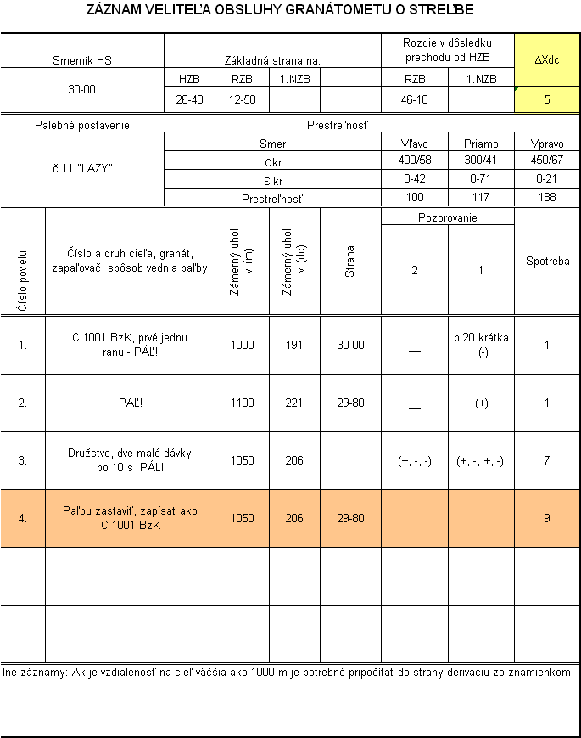

Slide 44
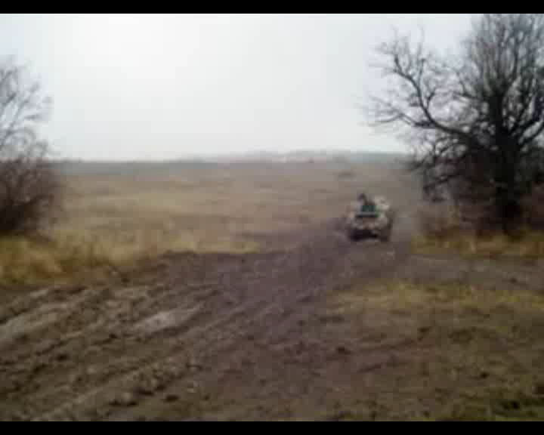

Slide 45
Otázky

